Slide 1
Aleksander Gierymski

Slide 2
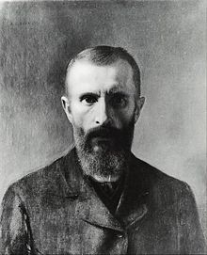
19. yüzyılın sonlarında empresyonizmin önemli temsilcileri arasında yer alır Gierymski.
https://www.youtube.com/watch?v=di2bau2xCc0
Oto portret

Slide 3
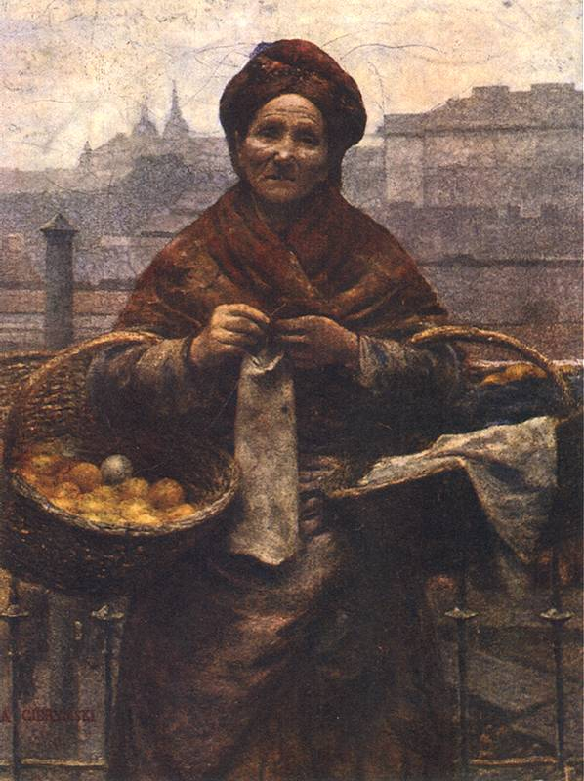
Pomarańczarce
https://www.youtube.com/watch?v=j3txZ--08tc

Slide 4
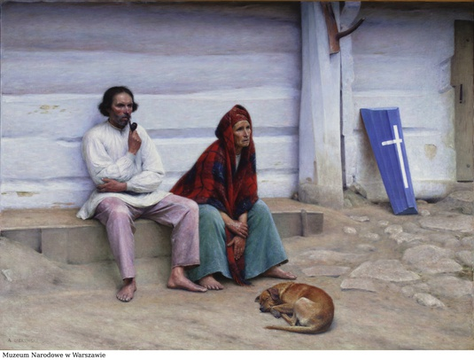
Trumna chłopska
https://niezlasztuka.net/o-sztuce/aleksander-gierymski-trumna-chlopska/

Slide 5
Kaynaklar
https://niezlasztuka.net/o-sztuce/aleksander-gierymski-trumna-chlopska/
https://www.youtube.com/watch?v=j3txZ--08tc
https://www.youtube.com/watch?v=di2bau2xCc0

